Slide 1
Dasar Pemrograman C/C++ untuk Mikrokontroler
PERTEMUAN 02
Tata bahasa untuk "berbicara" dengan ESP32
Notes:
Buka dengan pertanyaan: siapa yang pernah belajar pemrograman (Python, Java, dll.)? Hari ini kita belajar tata bahasa C/C++ yang dipakai sepanjang semester. Semua praktikum hari ini cukup memakai Serial Monitor, tanpa komponen. Peta materi: (1) C/C++ dan struktur program, (2) data dan operator, (3) alur program, fungsi, dan Serial, lalu Praktikum 1–5.

Slide 2





Tujuan Pembelajaran
Membaca struktur program Arduino: setup(), loop(), prototipe
Memilih tipe data yang tepat dan menghindari jebakan pemula
Memakai operator aritmetika, logika, dan operator bit
Menyusun percabangan, perulangan, fungsi, dan larik
Mencetak dan membaca data lewat Serial Monitor
Notes:
Target akhir sesi: semua mahasiswa menjalankan kelima praktikum (minimal di Wokwi) dan bisa menjelaskan mengapa 7 / 2 = 3 di C/C++.

Slide 3
C/C++ dan Struktur Program
01
Dari kode yang kamu tulis sampai instruksi yang dijalankan CPU
Notes:
Pertanyaan pembuka: bahasa apa yang sebenarnya dimengerti CPU ESP32? Bagian ini menjawab mengapa C/C++ dan bagaimana program Arduino tersusun.

Slide 4
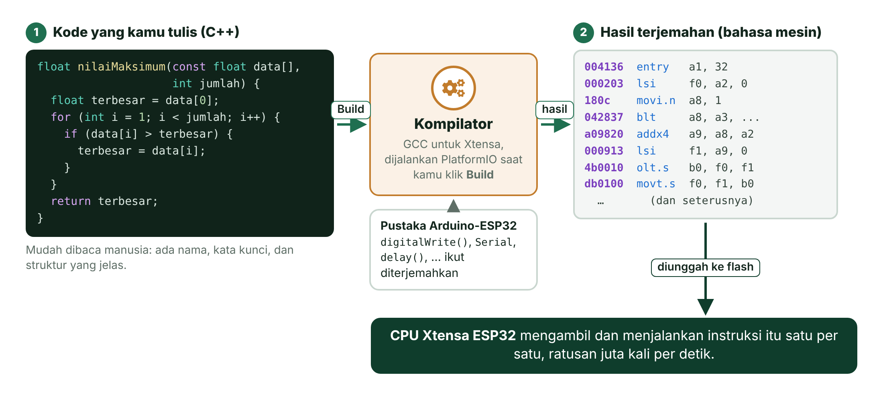
Dari Kode C++ ke Bahasa Mesin
Ikon: Font Awesome Free (CC BY 4.0)
Notes:
Kode mesin di gambar adalah hasil kompilasi asli fungsi nilaiMaksimum() dari Praktikum 4 (dibaca dengan objdump). Analogi: kompilator = penerjemah resep. Mengapa C/C++: dekat dengan perangkat keras, hemat memori (SRAM ESP32 hanya 520 KB), standar industri (ESP-IDF, core Arduino-ESP32). "Bahasa Arduino" = C++ + pustaka.

Slide 5


main() di Laptop vs setup()/loop() di ESP32
Program C di Laptop
Program Arduino di ESP32
Dimulai dari main()
Berjalan dari atas ke bawah
return 0; lalu selesai
Sistem operasi menunggu program selesai
app_main() membuat task loopTask
setup() dipanggil sekali
loop() diulang selamanya
Tidak pernah selesai selama ada listrik
Notes:
Di cores/esp32/main.cpp (Arduino-ESP32): loopTask memanggil setup() lalu for(;;) loop(). loopTask: stack 8.192 byte, prioritas 1, inti 1. Pertanyaan pancingan: mengapa program mikrokontroler tidak boleh "selesai"?

Slide 6
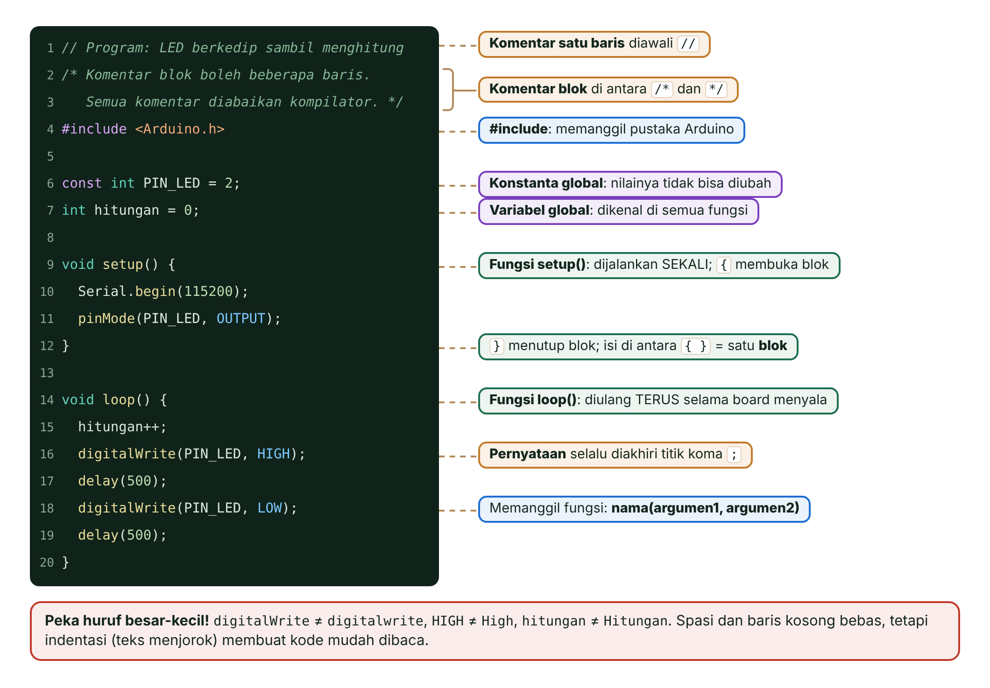
Anatomi Program Arduino
Notes:
Tunjuk satu per satu: komentar, #include, konstanta global, variabel global, setup, loop, kurung kurawal, titik koma, pemanggilan fungsi. Tekankan peka huruf besar-kecil: digitalWrite berbeda dengan digitalwrite.

Slide 7
Prototipe Fungsi di main.cpp
src/main.cpp
sketch.ino (Wokwi): include dan prototipe dibuat otomatis
src/main.cpp (PlatformIO): wajib ditulis sendiri
Tanpa prototipe: galat was not declared in this scope
Gaya PlatformIO tetap sah disalin ke Wokwi
#include <Arduino.h>
float luasLingkaran(float r); // prototipe
void setup() {
Serial.begin(115200);
Serial.println(luasLingkaran(2.0));
}
void loop() {
}
float luasLingkaran(float r) { // definisi
return 3.14159 * r * r;
}
Notes:
Kompilator membaca dari atas ke bawah. Program ini mencetak 12.57 (println mencetak 2 angka di belakang titik). Rujukan: PlatformIO FAQ "Convert Arduino file to C++ manually" dan Arduino CLI "Sketch build process". Uji cepat: Wokwi (tanpa instalasi) atau PlatformIO + board (Upload otomatis Build dulu).

Slide 8
Data dan Operator
02
Variabel, tipe data, jebakan pemula, dan operator bit
Notes:
Sebelum menjelaskan, minta mahasiswa menebak hasil 7 / 2 dan uint8_t 255 + 1. Jawaban yang mengejutkan membuat jebakan lebih mudah diingat.

Slide 9
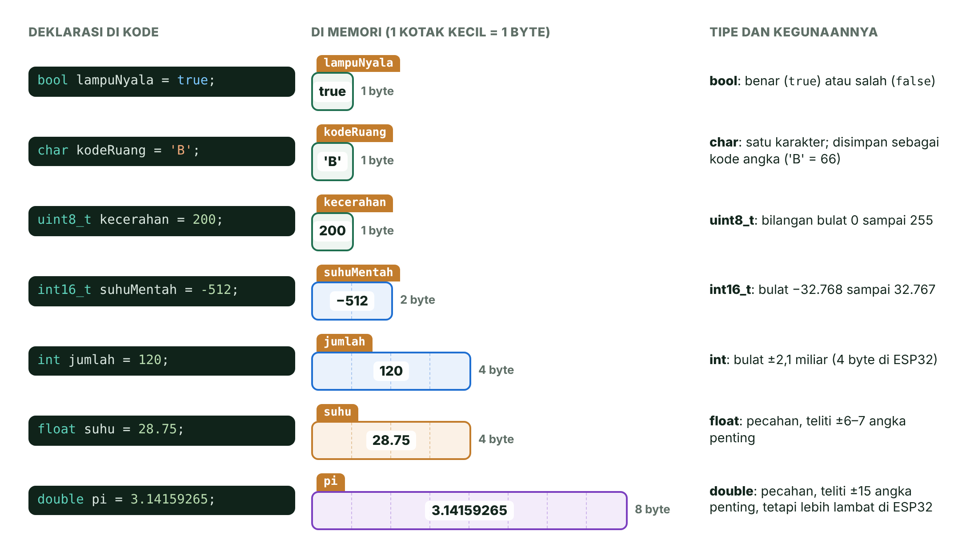
Variabel = Kotak Berlabel di Memori
Notes:
Analogi toples dapur: label = nama, jenis/ukuran toples = tipe, isi = nilai. Ukuran sesuai hasil sizeof() di Praktikum 1. const lebih dianjurkan daripada #define (punya tipe, diperiksa kompilator).

Slide 10
Ukuran Tipe Data di ESP32
Tipe | Ukuran | Rentang / isi
bool, char, uint8_t | 1 byte | true/false · 1 karakter · 0–255
int16_t | 2 byte | −32.768 sampai 32.767
int, long, int32_t | 4 byte | ±2,1 miliar
uint32_t | 4 byte | 0 sampai 4.294.967.295
float | 4 byte | Pecahan, ±6–7 angka penting
long long, double | 8 byte | ±9,2 × 10¹⁸ · pecahan ±15 angka penting
Notes:
Di Arduino Uno int hanya 2 byte; karena itu pakai tipe berukuran pasti (uint8_t, int16_t, uint32_t). ESP32 punya FPU untuk float; double diemulasikan perangkat lunak sehingga lambat (ESP-IDF "Maximizing Execution Speed"). Cakupan: global, lokal, static (lokal yang diingat antarpemanggilan).

Slide 11
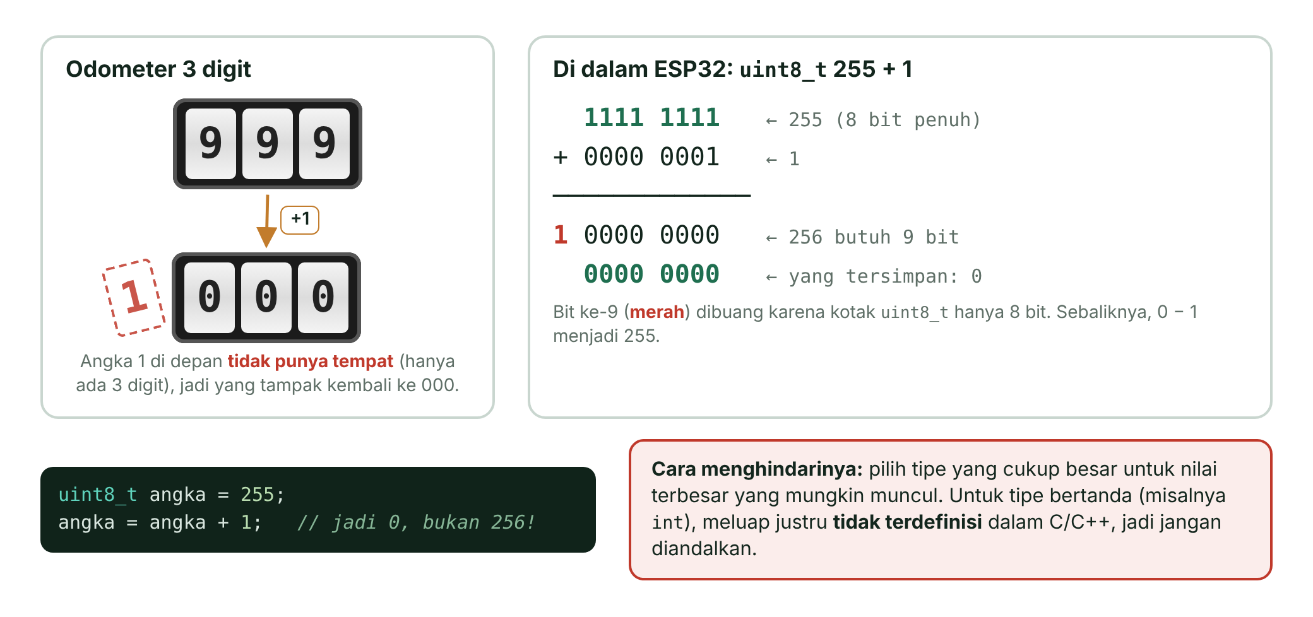
Jebakan 1: Overflow
Notes:
uint8_t 255 + 1 = 0 dan 0 − 1 = 255. Untuk tipe bertanda (int), overflow tidak terdefinisi dalam standar C/C++. Pertanyaan: berapa uint8_t 250 + 10? (4).

Slide 12




Empat Jebakan Lain
Pembagian bulat
Modulo %
7 / 2 = 3. Tulis 7 / 2.0 agar hasilnya 3,5.
Sisa bagi: 7 % 2 = 1. Untuk genap/ganjil dan indeks berputar.
Konversi tipe
Pecahan dan ==
int x = 3.99; menjadi 3 (dipotong). Pakai round().
36,6 tersimpan 36,5999…; bandingkan dengan toleransi.
Notes:
Contoh nyata: persen = nilai / 4095 * 100 selalu 0; perbaikan: nilai * 100 / 4095. Pecahan: fabs(suhu - 36.6) < 0.01. Semua jebakan ini lolos kompilasi; hanya hasilnya yang salah.

Slide 13
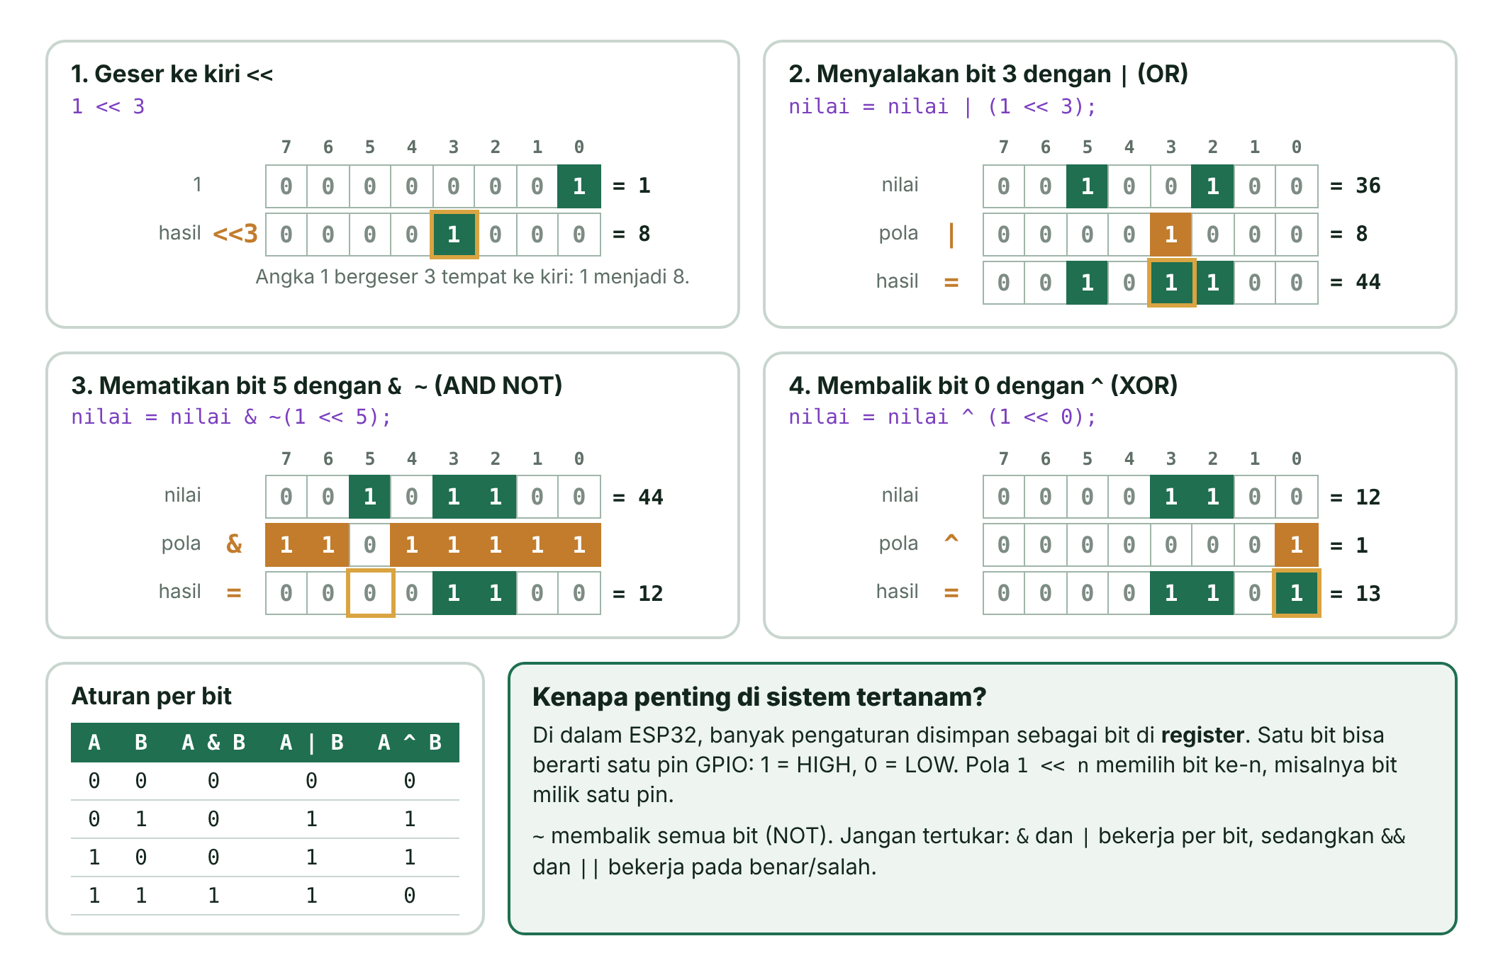
Operator Bit: Sakelar Satu per Satu
Notes:
Register mikrokontroler menyimpan pengaturan sebagai bit; satu register bisa memuat keadaan banyak pin GPIO. Flag = status ya/tidak dalam satu bit. Telusuri contoh 36 → 44 → 12 → 13 bersama kelas.

Slide 14
Empat Resep Operator Bit
kode/02-operator-dan-bit
|= menyalakan, bit lain tetap
&= ~ memadamkan satu bit saja
^= membalik (toggle)
= mengisi, == membandingkan
uint8_t lampu = 0b00000000;
lampu |= (1 << 3); // nyalakan bit 3
lampu &= ~(1 << 3); // padamkan bit 3
lampu ^= (1 << 1); // balik bit 1
int aktif = (lampu >> 7) & 1; // baca bit 7
// & | bekerja per bit
// && || bekerja pada benar/salah
Notes:
6 & 3 = 2 (110 & 011 = 010), sedangkan 6 && 3 = 1. Awas if (suhu = 30): selalu benar dan mengubah suhu. Praktikum 2 mencetak setiap langkah dalam biner dan heksadesimal.

Slide 15
Alur Program, Fungsi, dan Serial
03
Mengambil keputusan, mengulang, dan berbicara lewat Serial Monitor
Notes:
Hubungkan setiap konsep dengan praktikumnya: percabangan dan perulangan (Praktikum 3), fungsi dan larik (Praktikum 4), Serial (Praktikum 5).

Slide 16
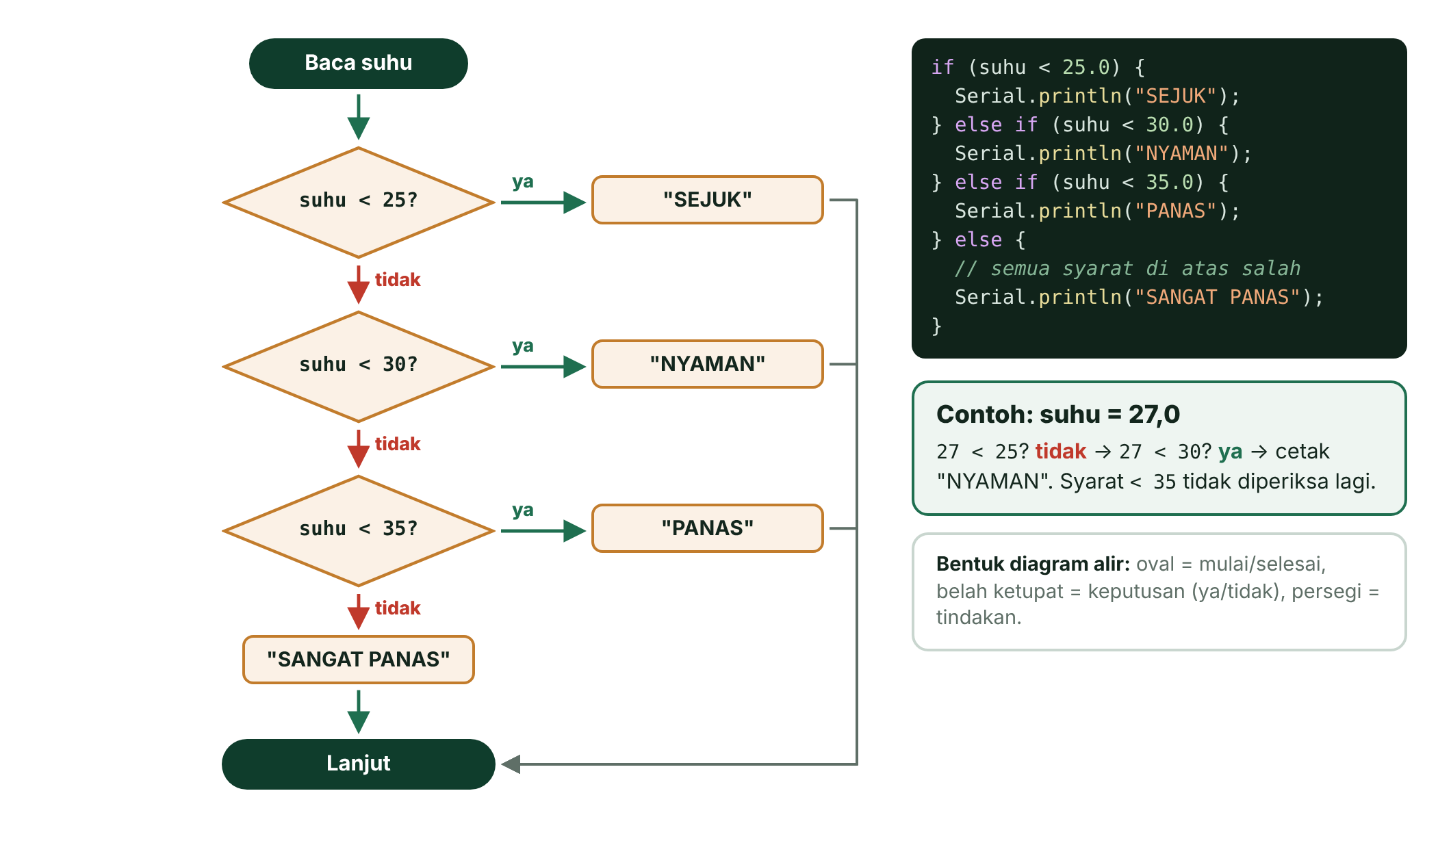
Percabangan if / else if / else
Notes:
Syarat diperiksa dari atas ke bawah; yang pertama benar dijalankan, sisanya dilewati. switch untuk nilai bulat/karakter; jangan lupa break (tanpa break program "terjun" ke case berikutnya). Contoh: suhu 27,0 → NYAMAN.

Slide 17
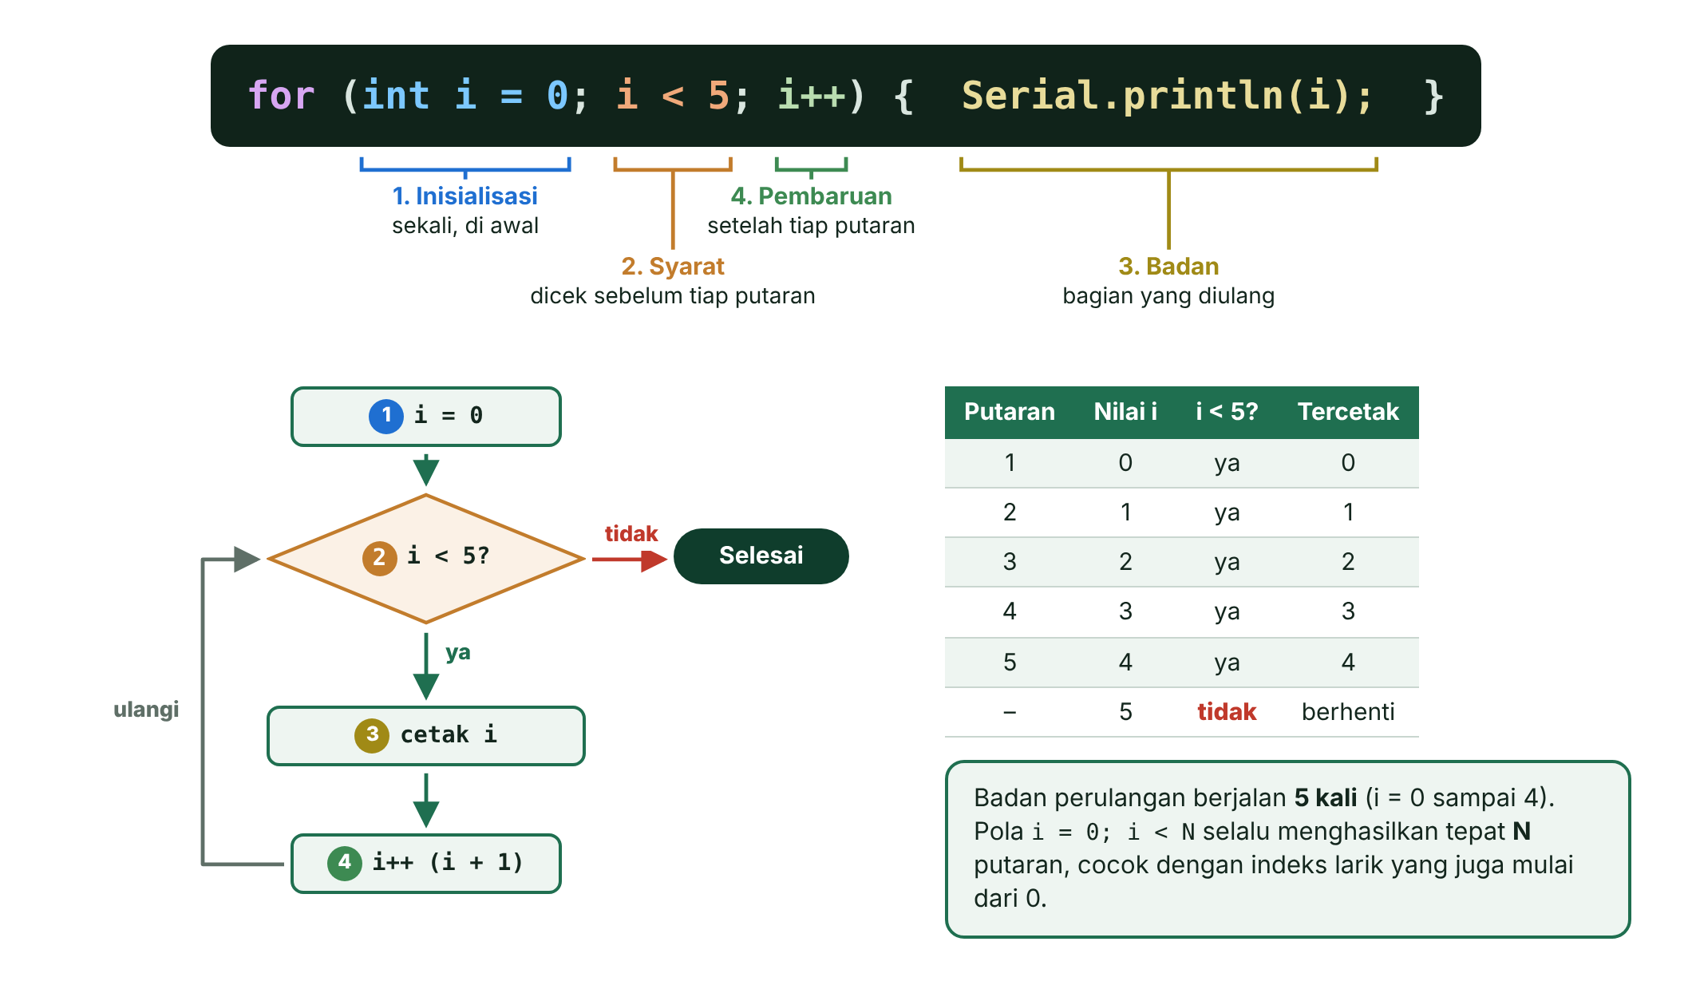
Perulangan for
Notes:
for = jumlah putaran diketahui; while = selama syarat benar (bisa 0 kali); do-while = minimal sekali. break menghentikan, continue melompat ke putaran berikutnya. Bahaya perulangan tak berujung (lupa hitung--): watchdog bawaan tidak memantau loop(), jadi program hanya tampak macet.

Slide 18
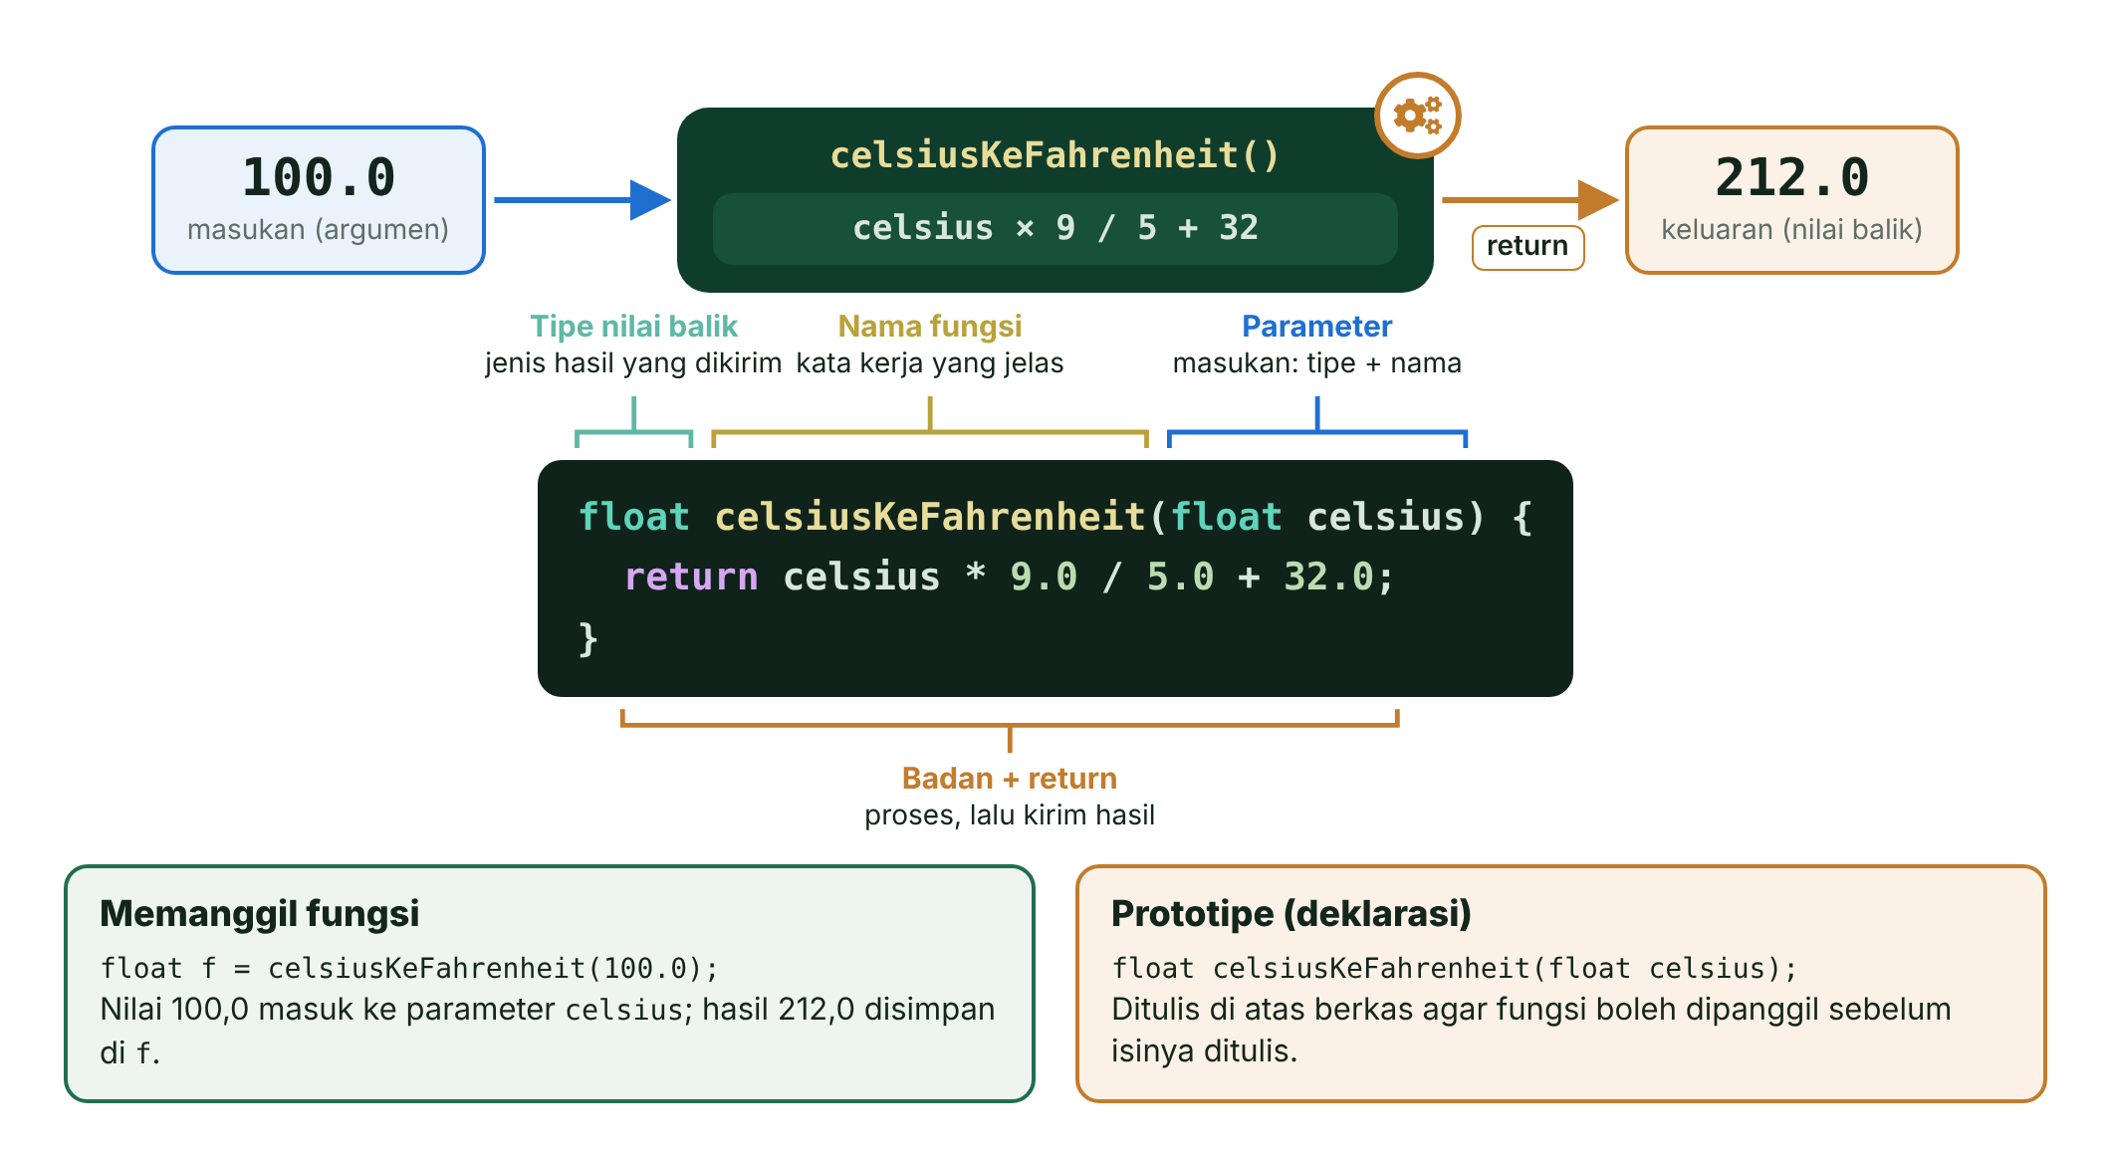
Fungsi = Mesin Kecil
Ikon: Font Awesome Free (CC BY 4.0)
Notes:
Analogi blender: masukan → proses → keluaran. void = tidak mengembalikan nilai. Parameter adalah salinan; larik dikirim sebagai alamat, karena itu pakai const float data[].

Slide 19
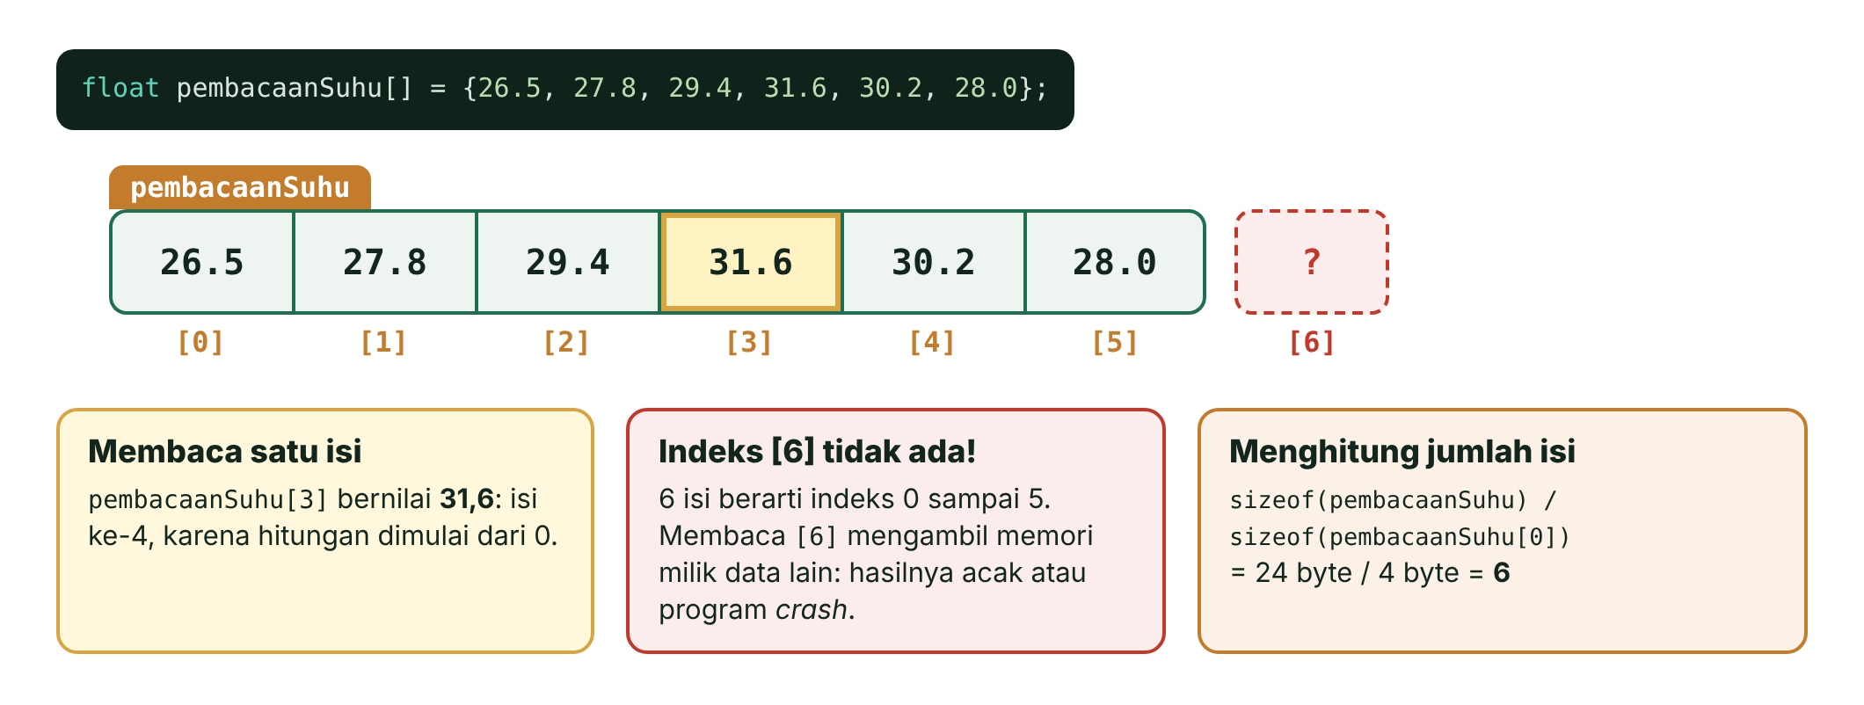
Larik: Indeks Mulai dari 0
Notes:
N isi → indeks 0 sampai N − 1. sizeof(a) / sizeof(a[0]) hanya berlaku di tempat larik dibuat. C/C++ tidak memeriksa batas: suhu[6] membaca memori lain. Teks: larik char (hemat, ukuran tetap, diakhiri \0) vs String (mudah, memakai heap).

Slide 20
Kode Format Serial.printf()
Kode | Untuk | Contoh → hasil
%d | int | printf("%d", -12) → -12
%u | bulat tanpa tanda, sizeof | sizeof(float) → 4
%ld / %lu | long / unsigned long, uint32_t | 4294967295UL → 4294967295
%f / %.2f | float, double | 28.756 → 28.756000 / 28.76
%s | teks char[], String + .c_str() | "OK" → OK
%c | satu karakter | 'B' → B
%x / %X | heksadesimal | 255 → ff / FF
Notes:
Kode format harus cocok dengan tipenya: printf("%d", 3.5) mencetak angka tak masuk akal. Serial.printf tersedia di ESP32, tidak di Arduino Uno. %% mencetak tanda persen; %4d untuk kolom tabel rata kanan.

Slide 21
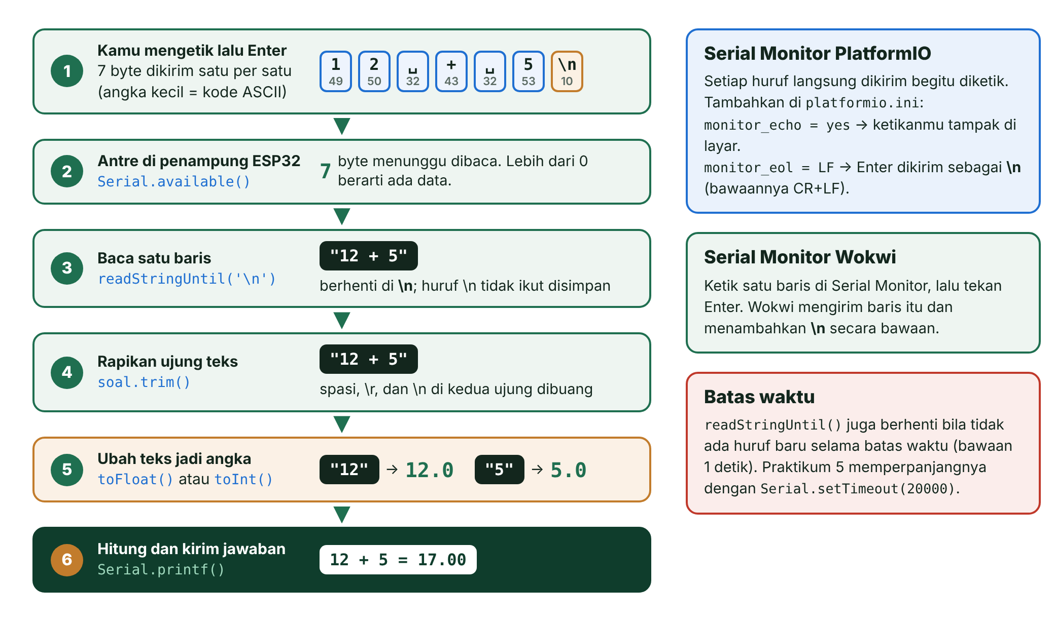
Membaca Input dari Serial Monitor
Notes:
available() → readStringUntil('\n') → trim() → toFloat()/toInt(). PlatformIO: bawaannya echo mati dan Enter = CR+LF, jadi tambahkan monitor_echo = yes dan monitor_eol = LF. Wokwi: ketik satu baris lalu Enter; LF ditambahkan otomatis. Batas waktu readStringUntil bawaan 1 detik; Praktikum 5 memakai setTimeout(20000).

Slide 22

Kuis Cepat
uint8_t x = 250; lalu x = x + 10;. Berapa nilai x?
A
260
B
4
C
255
D
10
Notes:
Jawaban: B. 260 tidak muat di 8 bit, berputar: 260 − 256 = 4. Pertanyaan lanjutan: berapa int h = 7 / 2? (3).

Slide 23

Rangkuman
Di ESP32, task loopTask menjalankan setup() sekali, lalu loop() selamanya
Di main.cpp: wajib #include <Arduino.h> dan prototipe fungsi
Di ESP32, int dan float berukuran 4 byte, double 8 byte; cek dengan sizeof()
Waspadai overflow, 7 / 2 = 3, pemotongan, dan == pada pecahan
Operator bit: |= menyalakan, &= ~ memadamkan, ^= membalik bit
Cetak dengan printf() dan kode format; baca input dengan readStringUntil(), trim(), lalu toInt()
Notes:
Minta 2–3 mahasiswa menyebut satu jebakan yang paling mengejutkan dan cara menghindarinya.

Slide 24



Sebelum Pertemuan 3
Tugas
Persiapan
Butuh Bantuan?
Kerjakan Latihan 1–3 di modul
Coba tantangan tebak angka
Baca modul Pertemuan 3: GPIO Output
Bawa board, LED, dan resistor bila punya
Baca panduan/06-mengatasi-masalah.md
Tanyakan di forum kelas
Notes:
Pertemuan 3 mulai mengendalikan LED lewat GPIO; tata bahasa C/C++ hari ini menjadi dasarnya.

